Slide 1
Construction, rénovation, entretien et aménagement (CREA)
Étape de planification

Slide 2
Objectifs
Identifier les éléments de l’étape de planification
Fournir des informations sur chacun des éléments

Slide 3
Importance de la prévention et du contrôle des infections (PCI) durant les activités de CREA
Les infections associées aux soins de santé (AISS) ont été liées aux activités de construction, de rénovation et d’entretien des établissements de soins de santé
Des exemples d’AISS associées aux CREA sont la maladie du légionnaire et l’aspergillose envahissante
Notes:
Il existe de nombreux exemples d’infections associées aux soins de santé, telles que l’aspergillose et la maladie du légionnaire, qui sont liés aux activités de construction, de rénovation et d’entretien des établissements de soins de santé. Dans certains cas, les taux de morbidité et de mortalité étaient élevés. On peut prévenir ces infections grâce à des mesures de prévention et de contrôle telles que l’installation de palissades, d’appareils spéciaux de traitement de l’air et la gestion ou les restrictions de l’utilisation des installations et appareils sanitaires.

Slide 4
Planification du projet
Rôle du PPI
Effectuer l’évaluation du risque d’infection (ÉRI)
Passer en revue les directives et les exigences en vigueur du ministère
    Établir les exigences en matière de PCI
    Clarifier les directives de PCI auprès de l’équipe
Fournir des observations sur une base continue au programme fonctionnel
Faire partie de l’équipe du projet
Consulter des experts
Réviser et ratifier les dessins techniques et les plans
Notes:
Les professionnels en prévention et en contrôle des infections (PPI), les fournisseurs de soins de santé et les ouvriers qui effectuent des travaux de construction, rénovation, entretien et d’aménagement (CREA) ont des rôles clés à jouer. Les PPI doivent assurer la conformité aux politiques et procédures en PCI et surveiller la manifestation de signes et symptômes d’infection chez les patients. Les fournisseurs de soins de santé aident à faire respecter les règles de PCI et à signaler les cas potentiels d’infections liées aux activités de CREA chez les patients. Les entrepreneurs et les ouvriers en CREA doivent comprendre la nécessité des mesures de PCI et savoir comment les mettre en œuvre, notamment par l’installation de palissades et de systèmes de ventilation spéciaux.
Avant et pendant le projet, le PPI doit utiliser un outil d’évaluation du risque d’infection pour déterminer et valider le choix du niveau et du type de mesures de PCI en fonction du type et de l’étendue des activités de CREA ainsi que du niveau de risque pour les patients dans la zone en question. Les mesures de prévention se trouvent dans la norme CSA Z317.13.
Le PPI remplit plusieurs rôles clés. Il participe au développement initial et continu du programme fonctionnel des grands projets pour s’assurer de la prise en compte et de l’inclusion des éléments et mesures en matière de PCI. Le PPI doit aussi être au fait des documents pertinents et les avoir à sa disposition, notamment le document du Groupe CSA sur la construction, les directives du FGI et, pour les soins de longue durée, le guide sur l’aménagement des foyers de soins de longue durée en Ontario. Ces documents fournissent de l’orientation et des informations précieuses à toutes les personnes participant aux activités de construction, de rénovation, d’entretien et de design. Le PPI doit absolument être capable d’expliquer ces directives aux fournisseurs de soins de santé, aux entrepreneurs et aux ouvriers en CREA ainsi qu’à l’équipe chargée du projet.
Le PPI doit faire partie de l’équipe durant tout le projet et à toutes les étapes clés de CREA. Il devra au besoin collaborer avec les responsables du projet et les conscientiser à l’importance de leur rôle en PCI.
Si le PPI n’a pas d’expérience dans les projets de CREA, il devra consulter les experts d’autres établissements, des réseaux régionaux de contrôle des infections (RRCI) ou des bureaux de santé publique. Dans certains cas, durant les phases de la conception et du programme fonctionnel, le PPI devra réviser et ratifier les plans pour indiquer leur conformité aux mesures de PCI. Des experts en PCI externes peuvent aussi être appelés à les ratifier.
Le PPI doit aussi déterminer si les activités de mise en service auront lieu pour s’assurer que le projet est conforme aux mesures de PCI et sécuritaire pour les patients. Ces étapes doivent faire partie des processus d’appel d’offres et de planification.

Slide 5
Révision des plans d’aménagement
RÔLE DU PPI
Réviser sur une base courante les dessins techniques pour tenir compte de considérations en PCI
  Lavabos réservés au lavage des mains, circulation, aires d’entreposage des fournitures propres et souillées, chauffage/ventilation et climatisation (CVC), chambres d’isolement des infections transmises par voie aérienne, entreposage des articles stériles
Révision et commentaires sur la sélection des accessoires, de la finition et de la décoration
Notes:
Lorsque le programme fonctionnel ou les plans sont prêts pour lancer les activités de CREA, le PPI joue un rôle clé dans la phase d’aménagement.
Le PPI devra réviser les dessins techniques et les spécifications relatifs à l’aménagement des éléments et caractéristiques du projet, tels que les lavabos réservés au lavage des mains et la ventilation.
Les murs, la finition des plafonds et des sols et les accessoires de décoration peuvent avoir une influence sur la PCI. Par conséquent, le PPI doit participer au choix de ces éléments. Les surfaces et les accessoires doivent être faciles à nettoyer et à désinfecter. Cela signifie qu’ils doivent être non poreux et lisses pour prévenir la rétention de débris et de saletés dans les angles et les interstices.
Le PPI doit passer en revue les caractéristiques environnementales et les accessoires pour s’assurer qu’ils ne nuiront pas à la PCI ni ne créeront de risques à cet égard. Les accessoires qui peuvent avoir un impact sur la PCI incluent les distributeurs d’eau, les murs d’eau, les murs organiques, les jardinières ouvertes pour plantes naturelles, les accessoires décoratifs pour murs et plafonds tels que lumières et étagères, la tuyauterie apparente et les évents. Certains accessoires peuvent présenter des risques de légionellose et d’aspergillose.
Il est essentiel que le PPI connaisse, comprenne et soit capable d’appliquer les directives de PCI de la CSA, du FGI et du guide d’aménagement des foyers de soins de longue durée du MSSLD. Le PPI devra aussi clarifier ces directives pour les autres membres de l’équipe.

Slide 6
Mise en œuvre du projet de CREA
RÔLE DU PPI
S’assurer que l’entrepreneur et les ouvriers disposent des connaissances et de la formation de base en PCI
Informer au besoin l’entrepreneur, les ouvriers, les fournisseurs de soins de santé et l’équipe du projet sur la PCI
Participer à la révision des calendriers, aux activités et aux réunions de CREA
Notes:
Quand les plans et les concepts sont prêts, mais avant le commencement des travaux, le PPI doit s’assurer que l’entrepreneur et les ouvriers comprennent bien les exigences en matière de PCI et leur fondement. Le PPI doit utiliser un langage simple pour présenter l’information sur les grands risques d’infection comme la légionellose et l’aspergillose. L’équipe du projet doit aussi en être informée.
Lorsque l’entrepreneur, les ouvriers, les fournisseurs de soins de santé et l’équipe du projet comprennent bien les risques d’infection auxquels sont exposés les patients, ils sont plus enclins à respecter les mesures de PCI. Il est important qu’ils prennent conscience que certains patients sont plus à risque que d’autres.
Le PPI doit contribuer activement à la planification des activités ainsi qu’aux réunions de CREA.

Slide 7
Évaluation du risque d’infection
(ÉRI)

Slide 8
Buts
Identifier les éléments de planification et de conception nécessaires pour réduire les risques potentiels
Prévenir la transmission de maladies infectieuses liée à la construction, à la rénovation et à la conception architecturale d’un établissement de soins de santé
Notes:
L’ÉRI détermine les exigences relatives aux éléments d’aménagement, aux surfaces et au mobilier, ainsi que leur emplacement. L’objectif vise à réduire les risques de contamination durant la construction en adoptant des mesures telles que les écrans anti-poussière, les différences de pression et la protection des appareils de traitement de l’air.
Les recommandations issues de l’ÉRI en matière d’aménagement doivent être intégrées aux exigences du projet et au programme fonctionnel. On peut trouver plus de détails sur la PCI dans le document Generic Output Specifications du MSSLD, de la norme Z8000 du Groupe CSA et dans l’édition 2010 du document Guidelines for Design and Construction of Health Care Facilities publié par le FGI.

Slide 9
Approche
Achèvement avant la fin de l’étape de conception
Résultats intégrés au programme fonctionnel et à l’aménagement de l’établissement de soins de santé
Améliorations recommandées tout au long des étapes de planification, conception, construction et mise en service
Exigences ciblées pour chacun des bâtiments touchés par la construction ou les rénovations
Notes:
Effectuer l’évaluation du risque d’infection avant les étapes de planification fonctionnelle et d’aménagement. Les résultats de l’évaluation, qui vont conditionner l’aménagement de l’établissement de soins de santé, continueront d’influencer les étapes de construction et de mise en service.
Une ÉRI est effectuée par un groupe d’experts en PCI, épidémiologie, soins directs, gestion du risque, conception d’établissements, construction, ventilation, santé et sécurité au travail.
Les résultats de l’ÉRI devraient être intégrés au programme fonctionnel et dans la conception de l’établissement de soins de santé par les architectes et les ingénieurs.
L’évaluation du risque devrait être mise à jour et accompagnée de recommandations sur les améliorations à apporter tout au long des étapes de planification, conception, construction et mise en service.
L’ÉRI traite des exigences relatives aux bâtiments qui risquent d’être touchés par les activités de construction ou de rénovation.
Si un projet de construction est en cours à proximité d’autres bâtiments de l’établissement de soins de santé, une évaluation des risques doit être effectuée pour chaque bâtiment adjacent dans lequel des services de soins de santé sont dispensés.

Slide 10
Aménagement du bâtiment
Population touchée ou servie
Nombre, emplacement et type de chambres d’isolement protecteur et de chambres d’isolement des infections transmises par voie aérienne
Emplacement des dispositifs spéciaux de ventilation et de filtration du système CVC
Exigences en matière de traitement de l’air et de ventilation dans les aires spéciales
Systèmes de distribution d’eau pour freiner la légionellose et autres pathogènes opportunistes transmissibles par l’eau
Notes:
Durant la phase de conception, les recommandations en matière de PCI doivent être déterminées et incluses dans l’ÉRI afin d’être intégrées au programme fonctionnel. L’ÉRI ne vise pas à identifier les problèmes de PCI, mais doit fournir des solutions concrètes aux problèmes identifiés aux fins de la planification et répondre aux besoins des patients .
Les éléments essentiels d’une ÉRI relatifs aux caractéristiques du bâtiment incluent :
Nombre, emplacement et types de chambres d’isolement des infections transmises par voie aérienne (p. ex., tuberculose, salles de bronchoscopie, greffe de moelle osseuse) et chambres d’isolement protecteur (p. ex., greffe de moelle osseuse)
Emplacement des dispositifs spéciaux de ventilation et de filtration du système CVC dans les aires telles que les salles de triage des urgences, les salles d’attente et les zones d’admission
Besoins en matière de traitement de l’air et de ventilation dans les unités chirurgicales, laboratoires, systèmes locaux d’évacuation des agents et produits chimiques dangereux et autres aires spéciales telles qu’identifiées par l’établissement de soins de santé
Systèmes d’alimentation en eau qui inhibent la croissance de pathogènes opportunistes transmissibles par l’eau comme la légionellose
Identification des finitions, des surfaces et du mobilier adéquats

Slide 11
Aménagement du bâtiment (suite)
Nombre et emplacement :
  lavabos réservés au lavage des mains et raccordés à une installation sanitaire
  distributeurs de DMBA (désinfectant pour les mains à base d’alcool)
Exigences relatives à l’aire de retraitement
Emplacement des bassins oculaires d’urgence
Nombre et emplacement des aires d’entreposage
Une séparation claire entre les aires propres et les aires souillées
Notes:
Autres éléments essentiels à inclure dans l’ÉRI pour la conception du bâtiment :
• Nombre et emplacement des lavabos réservés au lavage des mains et raccordés à une installation sanitaire, y compris les distributeurs de savon et de serviettes en papier
• Nombre et emplacement des distributeurs de désinfectant pour les mains à base d’alcool (DMBA)
• Exigences pour une aire de retraitement, y compris le nombre de drains au sol requis (selon le type d’installation)
• Exigences pour le matériel d’urgence/de premiers soins (bassins oculaires)
• Nombre et emplacement des aires d’entreposage

Slide 12
Aménagement du bâtiment (suite)
Emplacement de l’équipement de protection individuelle utilisé dans la prestation de soins de santé
Espace et nombre de chambres adéquats pour permettre la répartition des patients en fonction du mode de transmission
Nombre de chambres individuelles pour patients hospitalisés
Salles individuelles de traitement (patients hospitalisés ou externes)
Systèmes de gestion des déchets humains
Finitions, surfaces et mobilier
Notes:
Il est important de déterminer l’emplacement de l’équipement de protection individuelle utilisé dans la prestation de soins.
En collaboration avec l’équipe du projet, vous devrez déterminer le nombre de chambres dites individuelles, à moins que le programme fonctionnel n’exige des chambres à plusieurs lits. Le besoin de chambres de deux lits ou plus devra être documenté et justifié du point de vue clinique. S’il y a des chambres à plusieurs lits, il faut une salle de bains, avec toilette et lavabo, pour chaque patient.
L’utilisation de chambres individuelles dans les autres établissements de soins de santé doit être conforme à leur programme fonctionnel respectif.
Les salles de traitement (patients hospitalisés ou externes) sont de type individuel, sauf si une configuration multi-patients est prévue dans le programme fonctionnel.
Une chambre individuelle signifie que les patients disposent d’une séparation et d’une barrière physique suffisantes pour assurer leur intimité et leur protection contre la propagation d’une infection et procurer un espace adéquat aux fonctions cliniques.

Slide 13
Aménagement du bâtiment
Répercussions sur les patients et les employés
Identification des dangers spécifiques
Emplacement des patients (susceptibilité à l’infection)
Répercussions sur les patients durant les activités planifiées ou non planifiées – interruption de courant, transport de débris, circulation, nettoyage, test et certification.
Notes:
Voici quelques-uns des éléments essentiels de l’ÉRI dans un bâtiment existant. Il est important de :
Déterminer les répercussions qu’auront une perturbation des services essentiels sur les patients et les employés. Si des rénovations ont lieu dans un établissement de soins de santé occupé, ces perturbations peuvent inclure des arrêts du système d’alimentation en eau ou de ventilation qui pourraient exiger un déplacement des patients vers d’autres zones.
Identifier les risques spécifiques et tout autre mesure de protection additionnelle qui pourrait être requise durant les rénovations, par exemple le retrait d’amiante qui requiert des mesures de prévention d’un niveau plus élevé.
Identifier et éventuellement déplacer les patients en fonction de leur susceptibilité à l’infection et du risque, que l’on peut déterminer à l’aide d’une grille d’évaluation du risque permettant d’identifier le type de travaux effectués, les patients et les activités de construction.
Prendre en compte les répercussions du transport de débris, de la circulation et des activités de nettoyage sur les patients. L’établissement devra peut-être modifier le plan de circulation pour les patients, le personnel et les fournitures pour réduire l’exposition à la poussière et aux autres contaminants liés aux activités de construction.

Slide 14
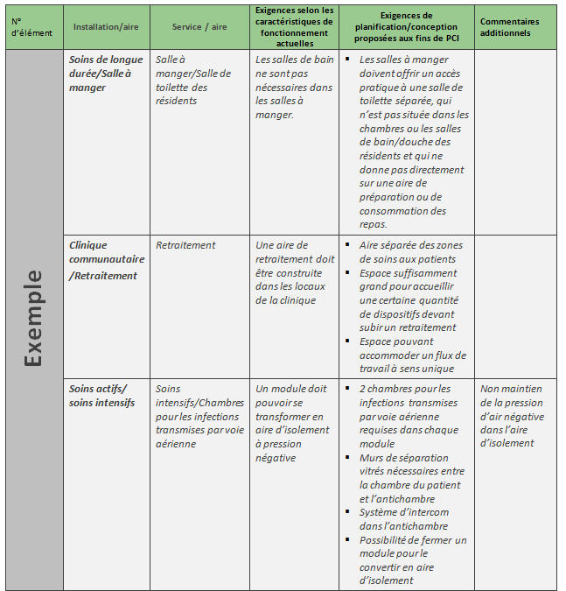
Exemple d’outil de planification et d’aménagement
Image : Santé publique Ontario, 2015
Notes:
Voici quelques-uns des éléments essentiels de l’ÉRI dans un bâtiment existant. Il est important de :
Déterminer les répercussions qu’auront une perturbation des services essentiels sur les patients et les employés. Si des rénovations ont lieu dans un établissement de soins de santé occupé, ces perturbations peuvent inclure des arrêts du système d’alimentation en eau ou de ventilation qui pourraient exiger un déplacement des patients vers d’autres zones.
Identifier les risques spécifiques et tout autre mesure de protection additionnelle qui pourrait être requise durant les rénovations, par exemple le retrait d’amiante qui requiert des mesures de prévention d’un niveau plus élevé.
Identifier et éventuellement déplacer les patients en fonction de leur susceptibilité à l’infection et du risque, que l’on peut déterminer à l’aide d’une grille d’évaluation du risque permettant d’identifier le type de travaux effectués, les patients et les activités de construction.
Prendre en compte les répercussions du transport de débris, de la circulation et des activités de nettoyage sur les patients. L’établissement devra peut-être modifier le plan de circulation pour les patients, le personnel et les fournitures pour réduire l’exposition à la poussière et aux autres contaminants liés aux activités de construction.

Slide 15
Considérations clés dans la planification fonctionnelle
  Entreposage
  Type d’équipement utilisé dans les zones
  Salles conçues pour l’entreposage des fournitures propres
  Entreposage d’équipement additionnel
  Étagères adéquates
  Besoins des patients
  Installations pour l’hygiène des mains
  Installation sanitaires
  Douches/bains
  Rangement des fournitures personnelles
Notes:
Il existe un grand nombre de considérations dont il faut tenir compte dans la planification fonctionnelle. Référez-vous à la norme CSA Z8000 et au guide du FGI pour plus de détails.
Prendre en compte quel équipement sera utilisé et comment il sera entreposé avant et après avoir été nettoyé et désinfecté. Veiller à disposer d’un espace adéquat.
Garder en tête les exigences spécifiques aux salles pour l’entreposage de fournitures propres, notamment :
Des étagères adéquates – les fournitures ne doivent pas être entreposées sur le sol ni au même niveau que celui-ci.
Le système CVC doit être conçu pour réduire la poussière et le taux d’humidité.
L’accès est restreint pour des raisons de sécurité.
Considérer les besoins des patients en ce qui a trait à la prévention et au contrôle des infections.
Prévoir des installations adéquates pour l’hygiène générale et celle des mains, ainsi que des espaces pour le rangement de quelques effets personnels dans les chambres et les salles de bains des patients.

Slide 16
Considérations clés dans la planification fonctionnelle
Linge/lavage
  Processus de gestion
  Besoins d’entreposage
Gestion des déchets
  Prise en compte de tous les types de déchets
  Processus de gestion des déchets humains
  Outils d’aide à la prise de décisions
Notes:
Penser à la gestion du lavage et à l’entreposage du linge. Le Comité consultatif provincial des maladies infectieuses (CCPMI) recommande de désigner une aire sur chaque étage occupé par les patients pour entreposer le linge propre. Si vous utilisez un système de chariots fermés, le linge propre peut être entreposé dans une alcôve. Prévoir un espace suffisant pour le linge propre et sale.
Penser aussi au processus de gestion des déchets et réservez des espaces suffisants pour les poubelles. N’oubliez pas qu’il existe plusieurs types de déchets : ordinaires, biomédicaux, chimiques, recyclables.
Utiliser les informations et les outils de cette trousse pour vous aider à planifier et à prendre des décisions.

Slide 17
Chambres d’isolement des infections transmises par voie aérienne
Chambres d’isolement des infections transmises par voie aérienne
  Maintenir une pression d’air négative
    Le système d’entrée et de sortie d’air doit assurer une pression différentielle de 7,5 Pa entre la chambre et le couloir.
  Installer un système d’alarme sonore et visuelle dans la chambre et le poste des infirmières
  La conception du système d’évacuation de l’air est importante :
    Doit maintenir une pression négative
    Doit inclure un système d’appoint durant les travaux d’entretien ou en cas de panne
Notes:
Effectuer une évaluation du risque pour déterminer la nécessité et l’emplacement idéal de chambres à pression négative ou d’isolement des infections transmises par voie aérienne.
Lors de la conception de la chambre, il est nécessaire d’avoir un flux d’air qui circule des aires ou couloirs adjacents vers la chambre. L’air doit aussi être expulsé vers l’extérieur et à distance de toute prise d’air. Le système de ventilation doit être muni d’un filtre HEPA dans les cas où l’air extrait n’est pas expulsé à distance des ouvertures du bâtiment ou si cet air risque d’être recyclé.
S’assurer qu’un système d’alarme préviendra le personnel si le différentiel de pression n’est pas maintenu dans la chambre.

Slide 18
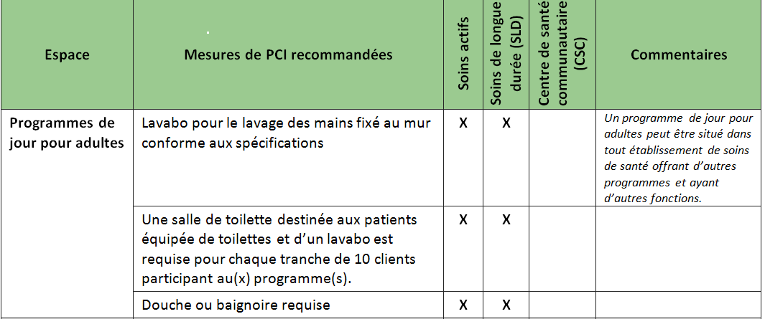
Guide pour planifier l’organisation spatiale
Fournit des directives pour les différentes aires
  Présentée par type de zone
Si l’aire se trouve dans votre établissement de soins de santé
  Y a-t-il des exigences à respecter ?
Image : Santé publique Ontario, 2015
Notes:
Effectuer une évaluation du risque pour déterminer la nécessité et l’emplacement idéal de chambres à pression négative ou d’isolement des infections transmises par voie aérienne.
Lors de la conception de la chambre, il est nécessaire d’avoir un flux d’air qui circule des aires ou couloirs adjacents vers la chambre. L’air doit aussi être expulsé vers l’extérieur et à distance de toute prise d’air. Le système de ventilation doit être muni d’un filtre HEPA dans les cas où l’air extrait n’est pas expulsé à distance des ouvertures du bâtiment ou si cet air risque d’être recyclé.
S’assurer qu’un système d’alarme préviendra le personnel si le différentiel de pression n’est pas maintenu dans la chambre.

Slide 19
Sources
Association for Professionals in Infection Control and Epidemiology. APIC Infection Control Tool Kit Series, Construction and Renovation, seconde édition, mai 2002.
Association for Professionals in Infection Control and Epidemiology. APIC State-of-the-Art Report: The role of infection control during construction in health care facilities, Judene Mueller Bartley, MS, MPH, CIC; The 1997, 1998, and 1999 APIC Guidelines Committees.
Groupe CSA. CSA Z317.13-12 : Lutte contre l’infection pendant les travaux de construction, de rénovation et d’entretien dans les établissements de santé, Toronto, Ontario, Groupe CSA, 2012.
Groupe CSA. CSA Z8000-F11 : Établissements de santé canadiens, Toronto, Ontario, Groupe CSA, 2011.
Judene, B., éd. Infection control toolkit series. construction and renovation, seconde édition, Washington D.C., Association for Professionals in Infection Control and Epidemiology, 2002.
Krasinski, K., et al. « Nosocomial fungal infection during hospital renovation », Infection Control. Vol. 6, nº 7 (juillet 1985), p. 278-282.
Ministère de la Santé et des Soins de longue durée de l’Ontario. Infection Prevention and Control Planning and Design Guidelines for the Construction and Renovation of Community Health Centre, Version 1, juillet 2013.

Slide 20
Sources
Ministère de la Santé et des Soins de longue durée de l’Ontario. Space planning guide for community health care facilities, Toronto, Ontario, Imprimeur de la Reine pour l’Ontario, 2015. Disponible sur demande en écrivant à : HealthCapitalInvestmentBranch@ontario.ca
Ministère de la Santé et des Soins de longue durée de l’Ontario. Guide sur l'aménagement des foyers de soins de longue durée de 2009
http://health.gov.on.ca/fr/public/programs/ltc/docs/home_design_manualf.pdf
Santé Canada. « Infections nosocomiales chez les patients d’établissements de santé liées aux travaux de construction. Atténuer le risque d’aspergillose, de légionellose et d’autres infections », Relevé des maladies transmissibles au Canada (RMTC), 2001, vol. 27, suppl. 2, i-x, 1-42, i-x, 1-46. Disponible à : http://publications.gc.ca/collections/Collection/H12-21-3-27-2F.pdf
Stout, J.E., C. Brennen, R.R. Muder. « Legionnaires' disease in a newly constructed long-term care facility », J Am Geriatr Soc, décembre 2000, vol. 48, nº 12, p. 1589-92. PubMed PMID: 11129747

